Slide 1
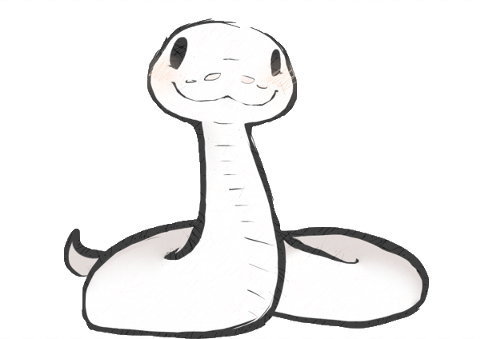
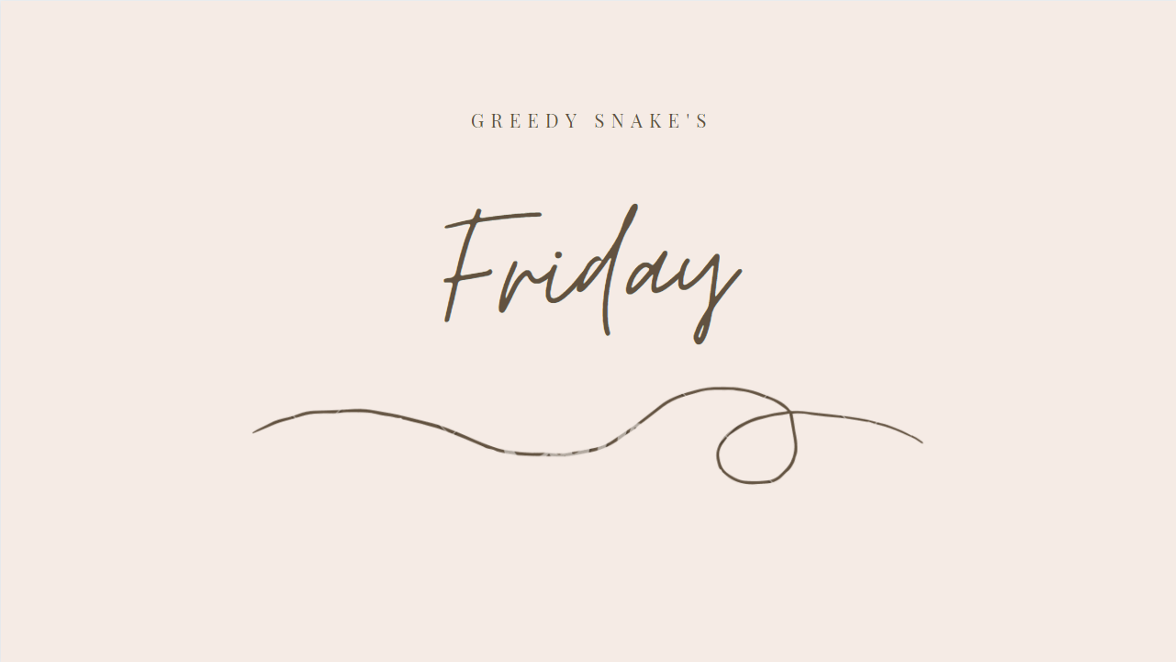
第13組
M0927263 潘亮晴
M0823901 黃唯筑
M0925608 胡祐瑄
M0929974 陳冠宏

Slide 2
OUTLINE
01
02
03
研究動機
資料結構 特性
研究方法
04
05
研究結果
結論

Slide 3


研究動機
上班的小確幸
忙裡偷閒的小遊戲
Nokia 年代經典
經典怎麼可以不改寫

Slide 4
參考資料
DEV Community. (2020). Getting Started With Pygame, Making a snake game.
Edureka E-Learning Platform.(2020). How To implement Snake Game in Python?
CountDown
Python: Linked List - Exercises, Practice, Solution
Stack overflow: How can I switch between Slides in pygame
Creating Menus in Pygame

Slide 5
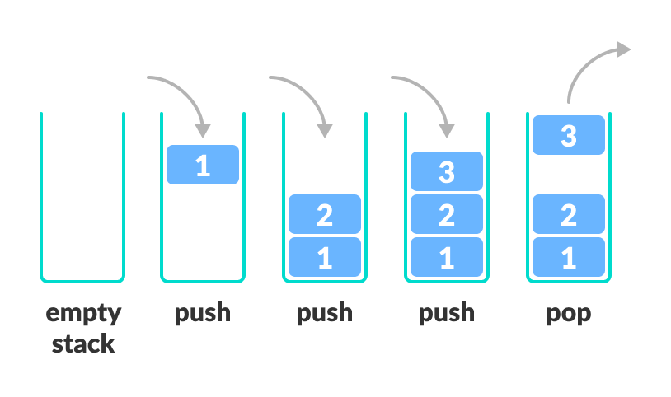
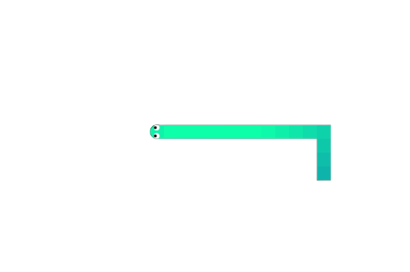
資料結構之相關性說明
Node
Object
佇列
鏈結串列
物件導向
遞迴堆疊

Slide 6
佇列
佇列
資料進入排程，先進來的資料先離開排程(先進先出)的一種資料結構。
蛇身
當食物被吃入時，佇列新增一格食物座標，並且把蛇頭的位置
換到新吃入的座標上，重新渲染蛇頭位置。

Slide 7
佇列
 | 蛇頭座標 |  | 蛇身List
Step 1. | [1,1] |  | [[1,1]]
Step 2. | [2,1] |  | [[2,1]]
0
1
2
3
4
x
0
1
2
3
4
y

Slide 8

佇列
 | 蛇頭座標 |  | 蛇身List
Step 1. | [1,1] |  | [[1,1]]
Step 2. | [2,1] |  | [[2,1]]
Step 3. | [3,1] |  | [[2,1],[3,1]]
0
1
2
3
4
x
0
1
2
3
4
y

Slide 9
佇列
 | 蛇頭座標 |  | 蛇身List
Step 1. | [1,1] |  | [[1,1]]
Step 2. | [2,1] |  | [[2,1]]
Step 3. | [3,1] |  | [[2,1],[3,1]]
Step 4. | [4,1] |  | [[3,1],[4,1]]
0
1
2
3
4
x
0
1
2
3
4
y

Slide 10
鏈結串列
Node
加分小蛇
除了主蛇之外，我們還添加了加分小蛇。
加分小蛇使用串列鏈結紀錄蛇身，當加分小蛇產生時，使用SingleLinkList() 來產生 node，並且插入x y座標，確認長度符合遊戲規則後，就把此點當作頭部放入 rewsnake_List中，並且串聯每個 node。

Slide 11
物件導向
Object
物件
用於程式碼需重複使用的時候。將資料抽象化後打包成物件。
封裝
將物件內部的資料隱藏起來，只能透過物件本身所提供的介面取得物件內部屬性或者方法，物件內部的細節資料或者邏輯則隱藏起來。
鏈結串列
由於蛇身、蛇頭每次都要使用LinkList，故將LinkList打包成物件。
Notes:
簡白的說，對一件事情只需要理解他的外在就好，不需要了解裡面內部的構造。

Slide 12
遞迴堆疊
倒數計時
在倒數計時的函式裡呼叫自己，目的在減少多餘的程式碼。使用堆疊(stack)來儲存呼叫的函示順序，越後面被呼叫的函式越早離開堆疊(後進先出)。
Notes:
簡白的說，對一件事情只需要理解他的外在就好，不需要了解裡面內部的構造。

Slide 13


研究方法
Pygame Random Link List Json | 建立圖形化遊戲 建構隨機變數 紀錄蛇的位置 紀錄遊戲設定的參數

Slide 14
研究結果
1
2
3
功能說明
畫面流程
功能展示

Slide 15
功能說明
Pages
Welcome page
CountDown page
Pause page
Game over page
Setting page
Score Rank Page
總功能表
Audio
背景音樂
加分音效
遊戲結束音效
Features
主蛇身體顏色隨著長度變化
主蛇消化食物，可同時消化很多食物
主蛇在開始遊戲時就移動
用鏈結串列做的加分小蛇
主蛇、小蛇隨著加分改變移動速度
Buttons
蛇的移動
’P’暫停
‘Esc’離開
Appearances
食物、主蛇、小蛇
加分特效
Notes:
簡白的說，對一件事情只需要理解他的外在就好，不需要了解裡面內部的構造。

Slide 16
功能說明
-- Feature: 主蛇身體顏色變化
將蛇身用pygame劃出正方形，並輸入RGB參數指定正方形的顏色。
將R、B的參數固定，G的參數從180開始，身體每加長一次，G的參數就+10。
限制：當G的參數加至255便停止+10。

Slide 17
功能說明
-- Feature: 主蛇消化食物
我們事先有隨機產生食物的功能，因此在亂數產生食物後，我們取得食物位置。
一但蛇身體的位置等於食物位置時，就繪製黃色方塊，表示蛇消化食物的位置。

Slide 18
功能說明
-- Feature:用鏈結串列做的加分小蛇
事先做好鏈結串列的物件，因為加分小蛇將會重複使用到裡面各個功能。
用SingleLinkList() 產生空的LinkList作為snakeList(蛇身體)。
讀取蛇的初始點，將其append至蛇的SnakeList。
使用者使用上下左右操作，每一次畫面更新皆會依照使用者的方向+20格移動。
讀取移動的點，將其將其append至蛇的SnakeList。
當主蛇頭與小蛇頭相遇，也就是位置相等時，會+40分。

Slide 19
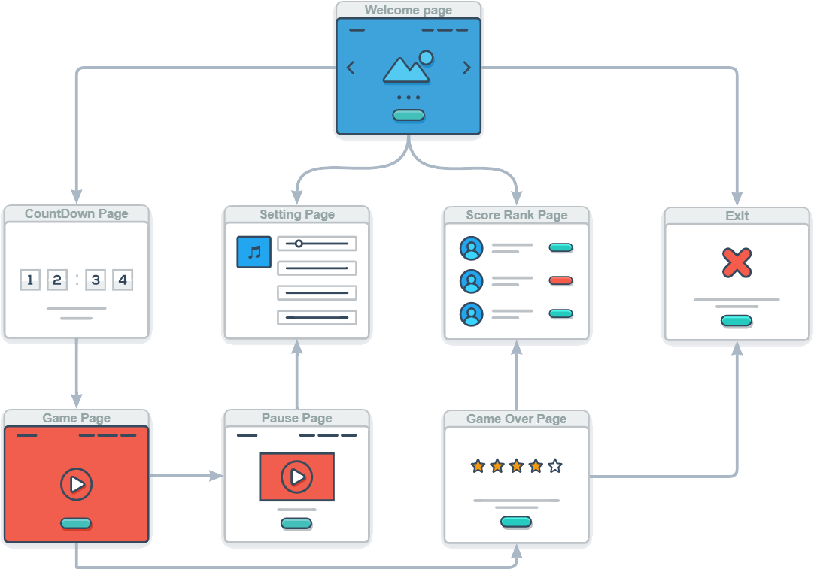
畫面流程

Slide 20
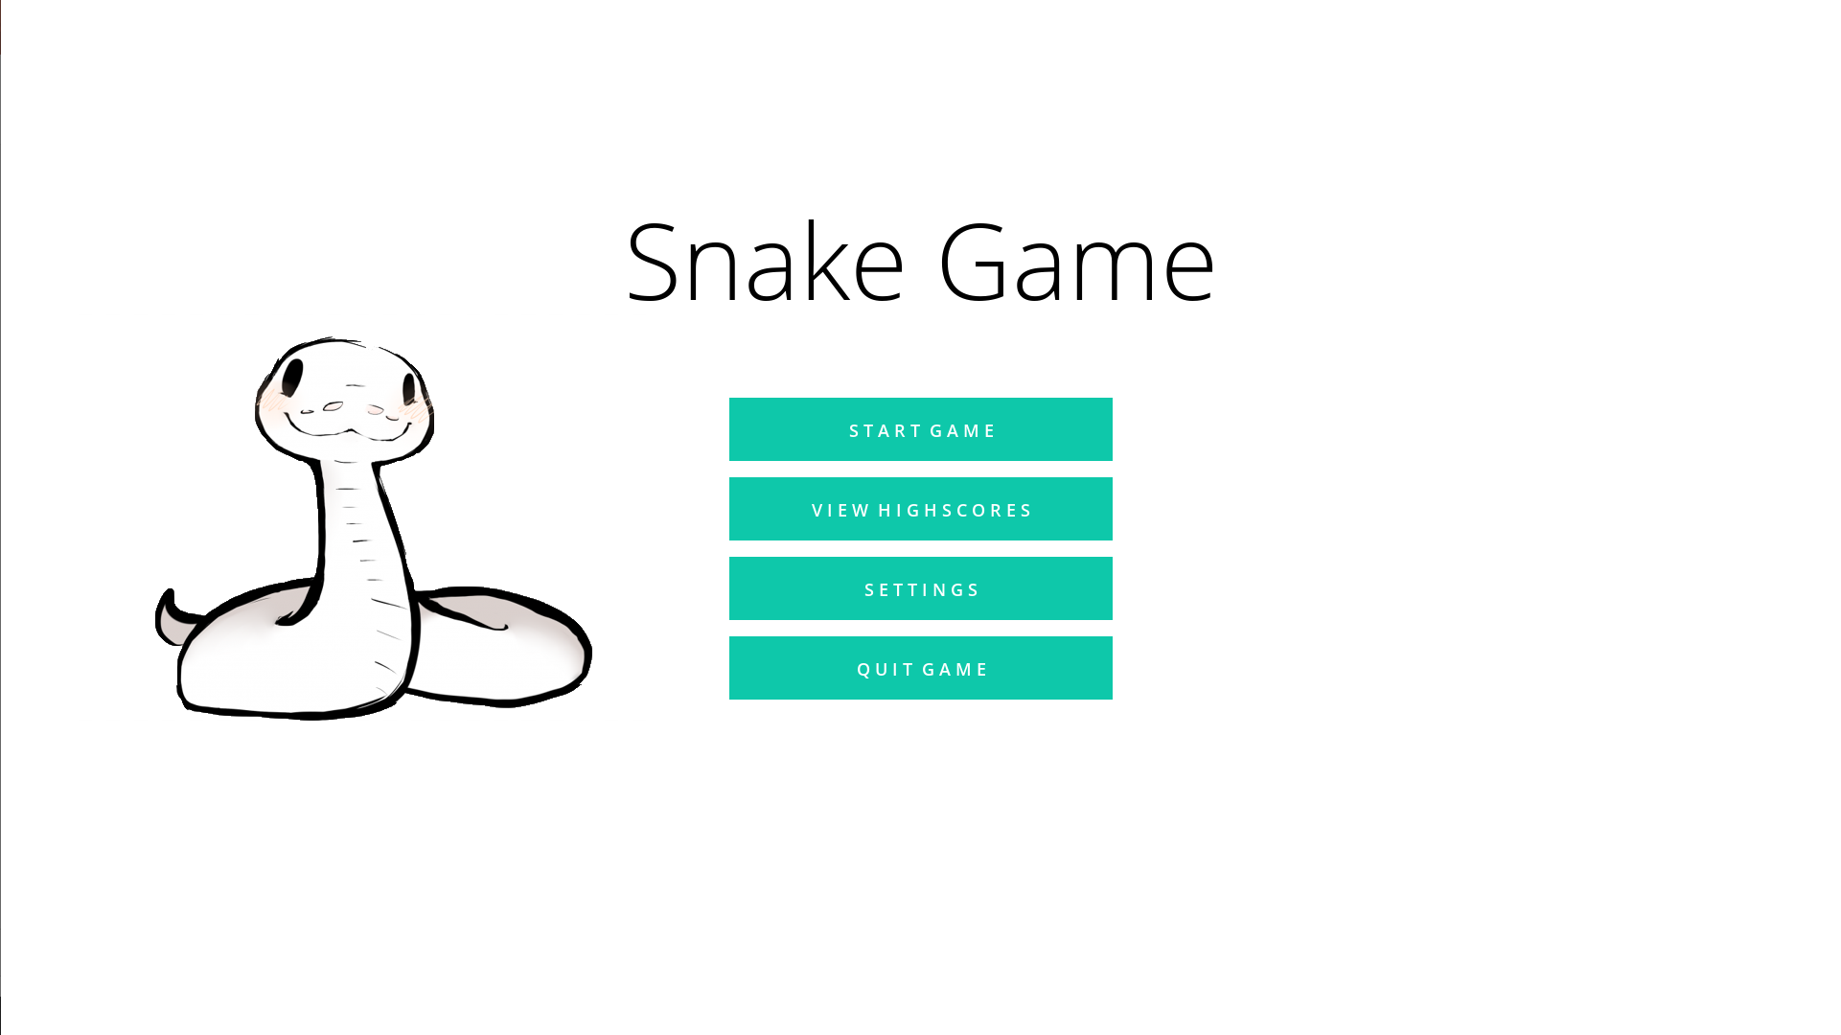
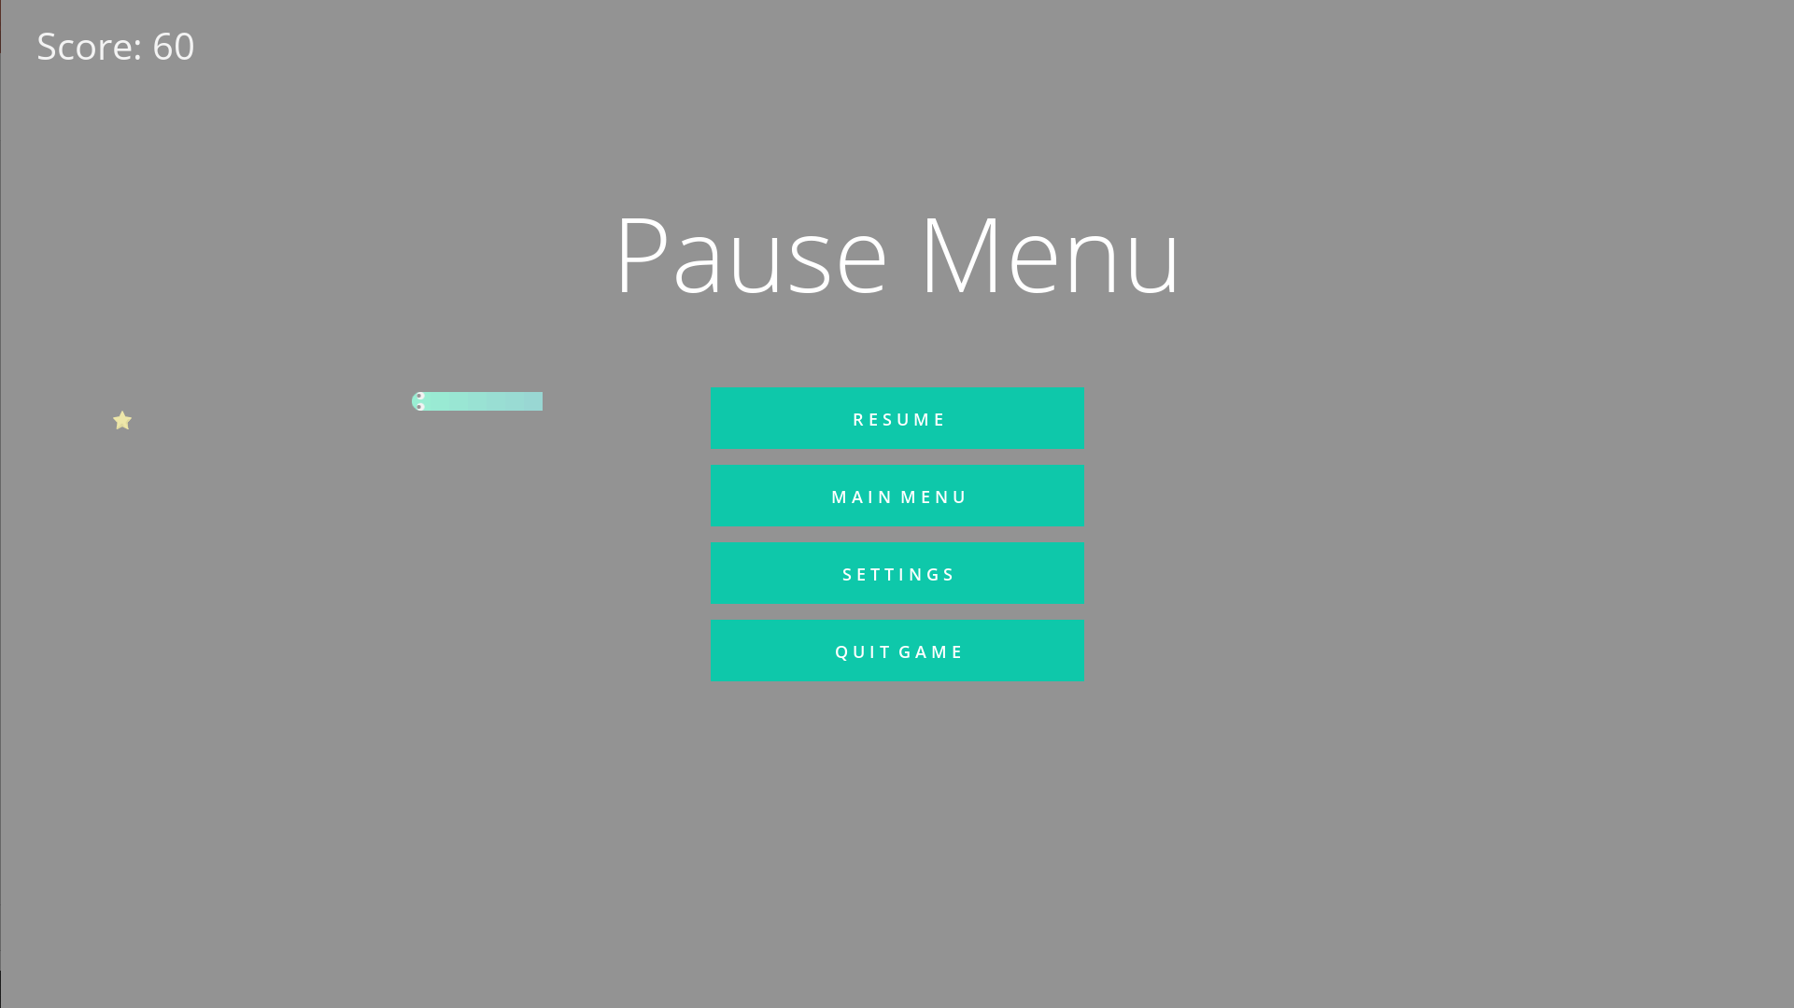
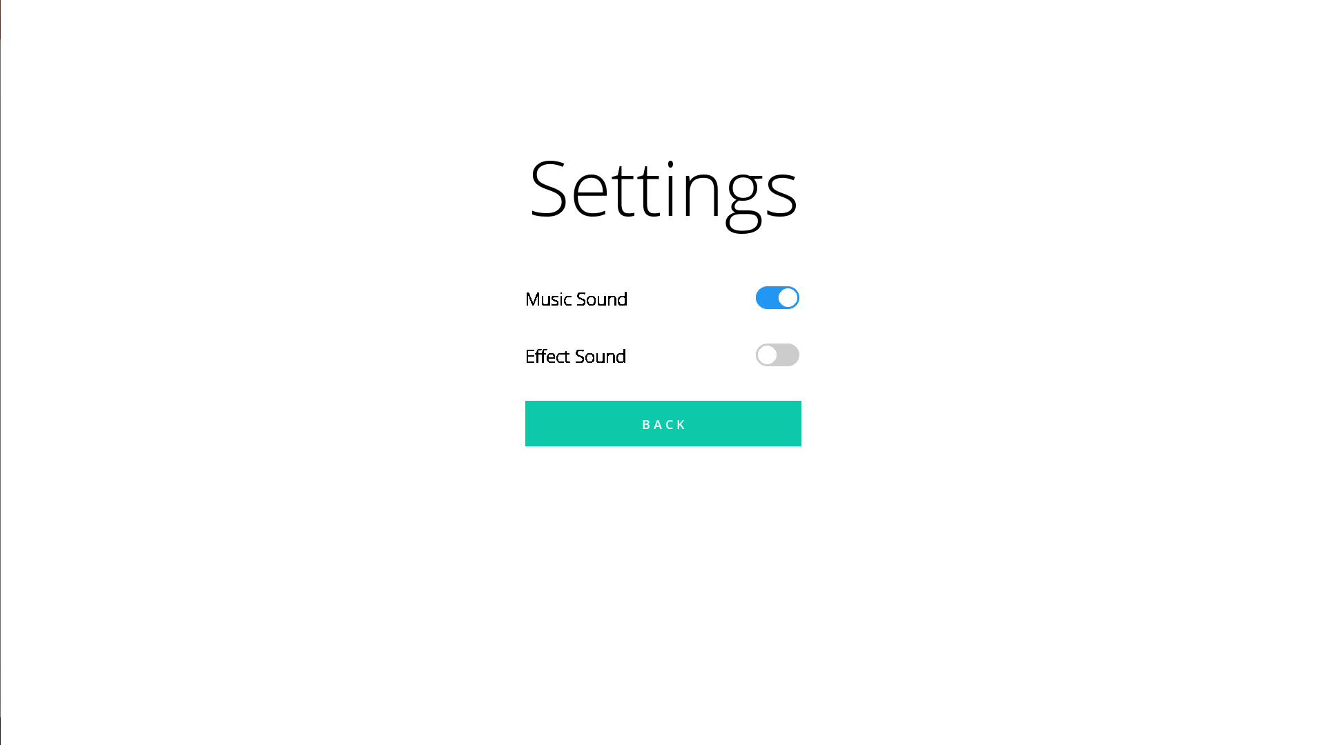
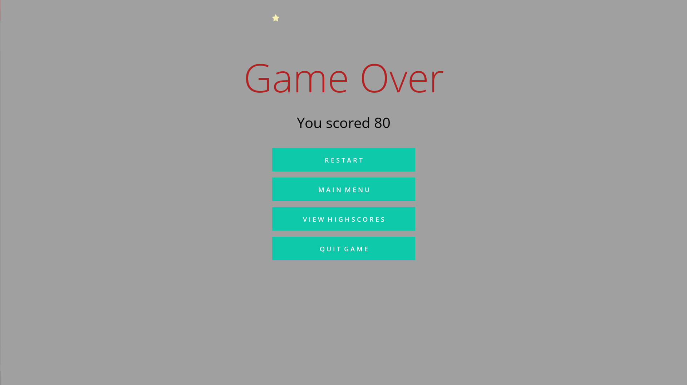
功能展示

Slide 21
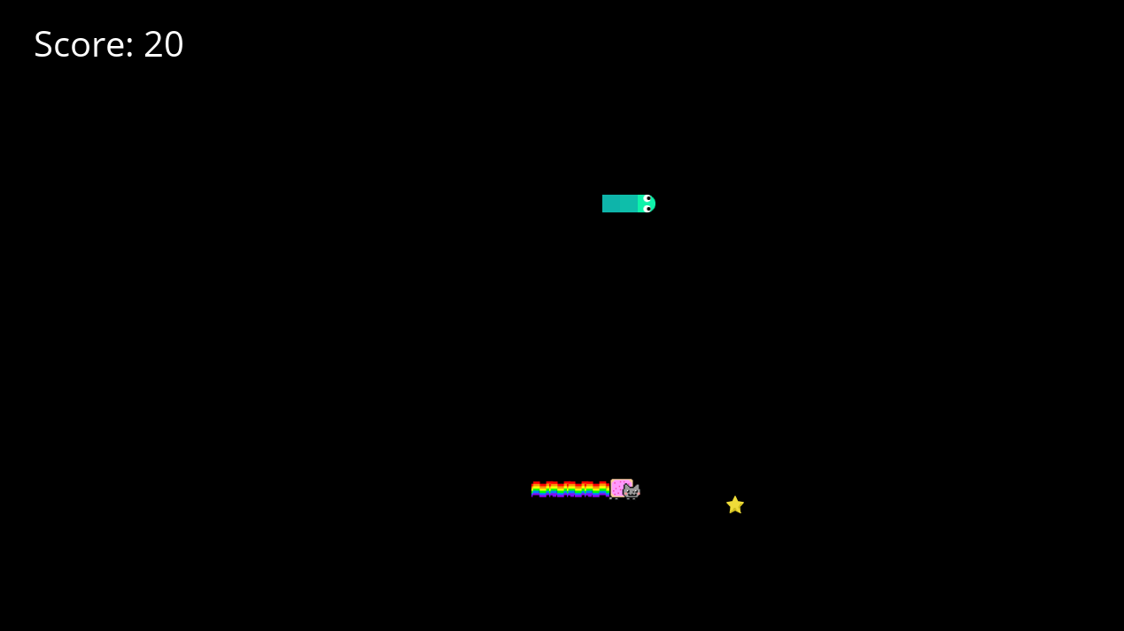
功能展示

Slide 22
小組創意
01
新增選單功能
02
優化遊戲外觀
03
新增遊戲音效
04
建構鏈結串列

Slide 23
小組分工
程式撰寫
word撰寫
ppt撰寫
上台報告
潘亮晴
√
√
√
√
黃唯筑
√
√
√
√
胡祐瑄
√
√
陳冠宏
√
√

Slide 24
結論
獲取到關於資料結構知識
積累利用Python設計遊戲的經驗
並利用Python實作資料結構的功能
結合實踐經驗取得進步

Slide 25
Thank you for listening.

